Slide 1
Fjármálainnviðir 2013
Myndir

Slide 2
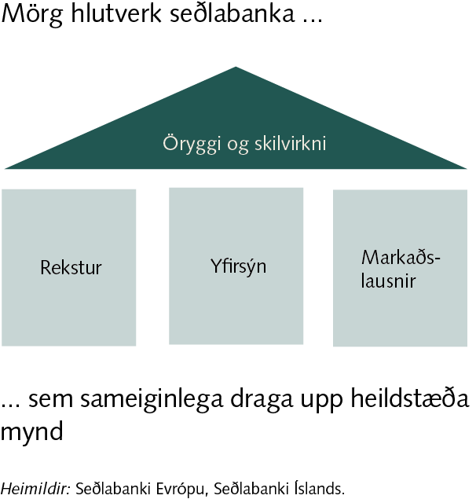
I Fjármálainnviðir – hlutverk Seðlabanka Íslands

Slide 3
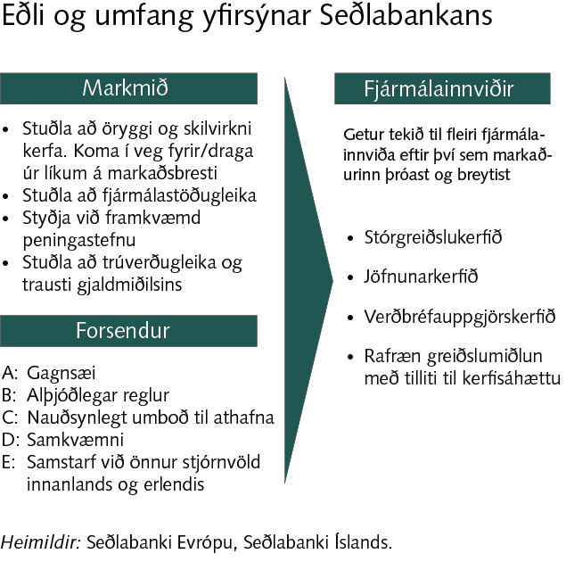
I Fjármálainnviðir – hlutverk Seðlabanka Íslands

Slide 4
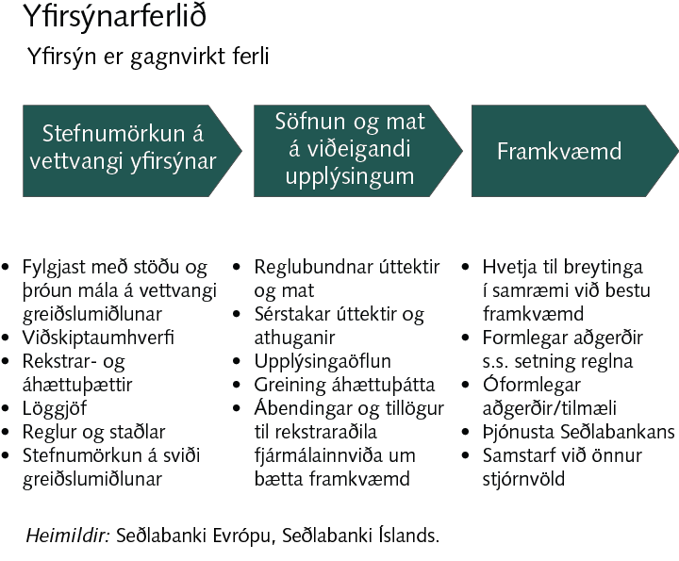
I Fjármálainnviðir – hlutverk Seðlabanka Íslands

Slide 5
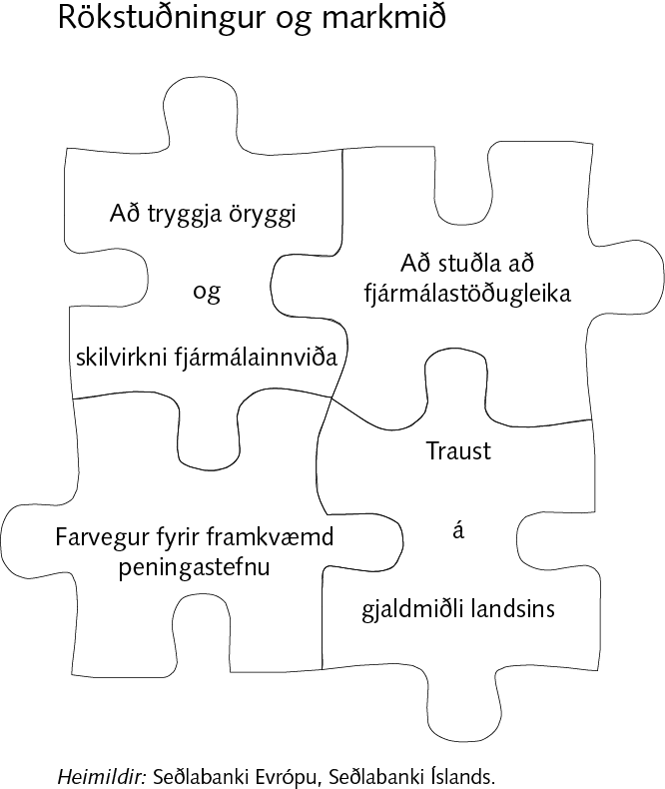
I Fjármálainnviðir – hlutverk Seðlabanka Íslands

Slide 6
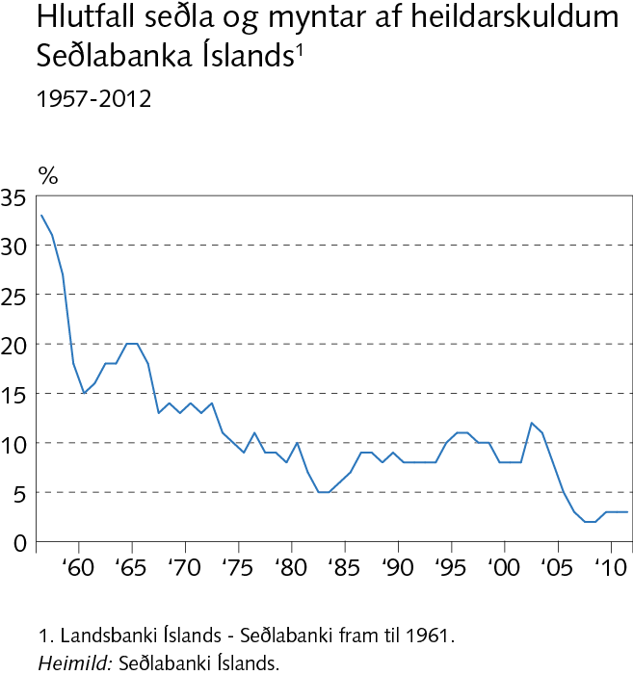
II Reiðufé

Slide 7
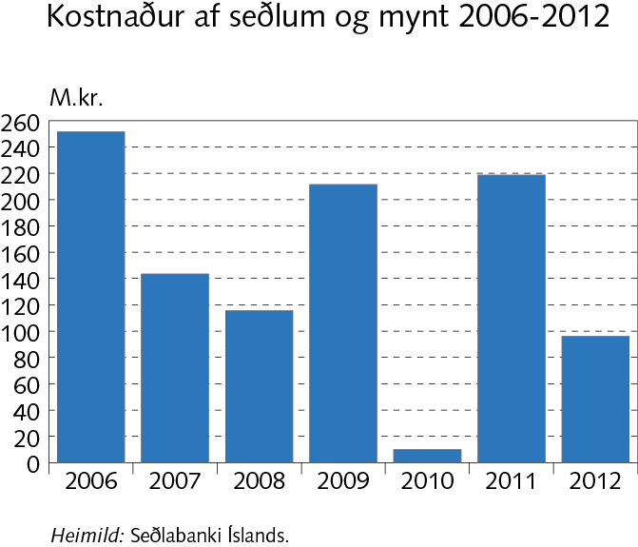
II Reiðufé

Slide 8
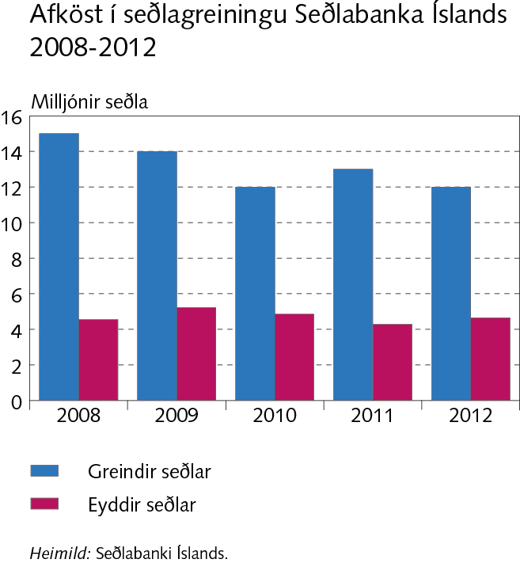
II Reiðufé

Slide 9
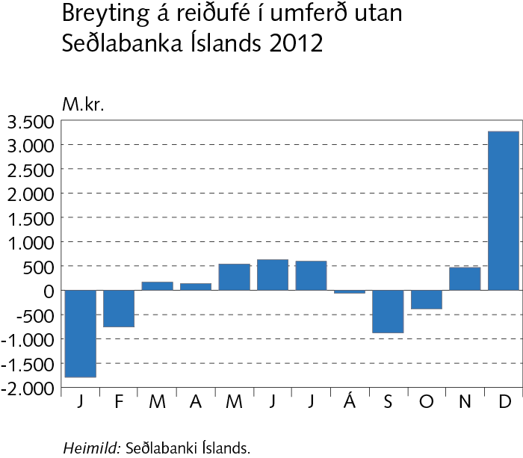
II Reiðufé

Slide 10
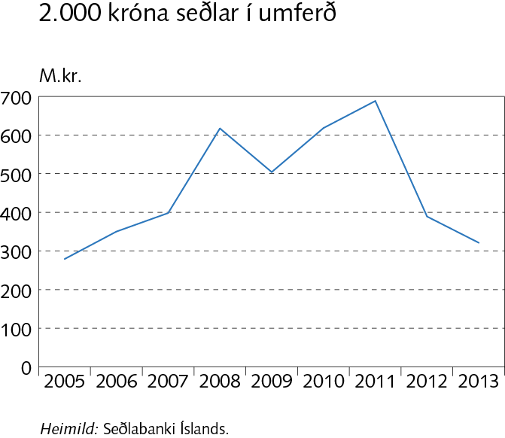
II Reiðufé

Slide 11
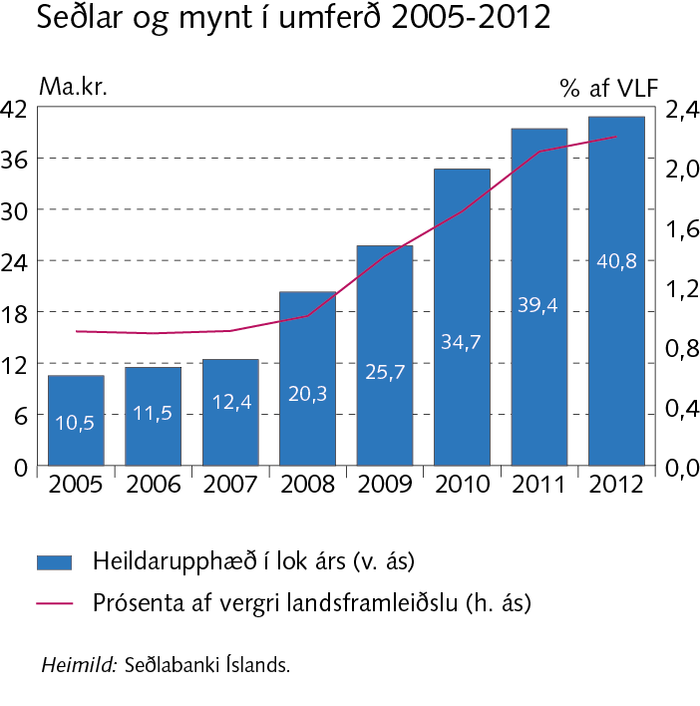
II Reiðufé

Slide 12
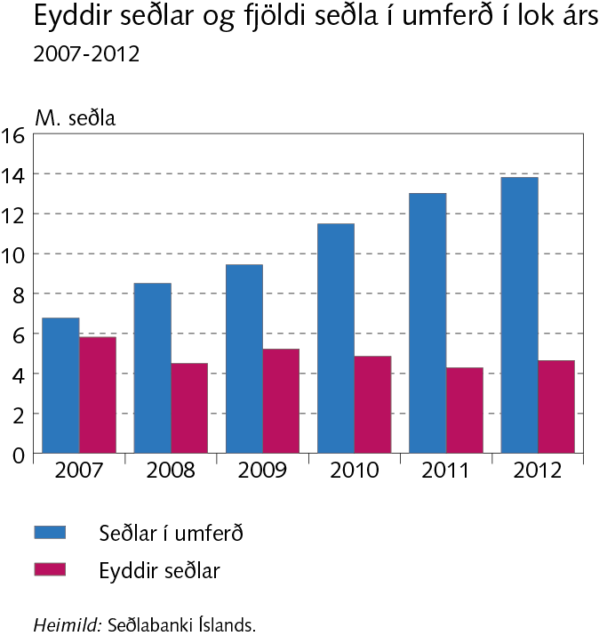
II Reiðufé

Slide 13
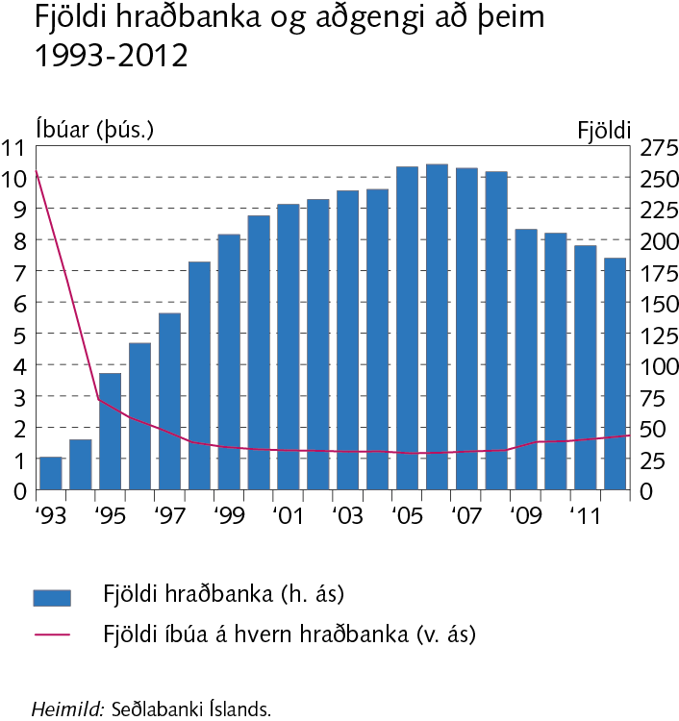
II Reiðufé

Slide 14
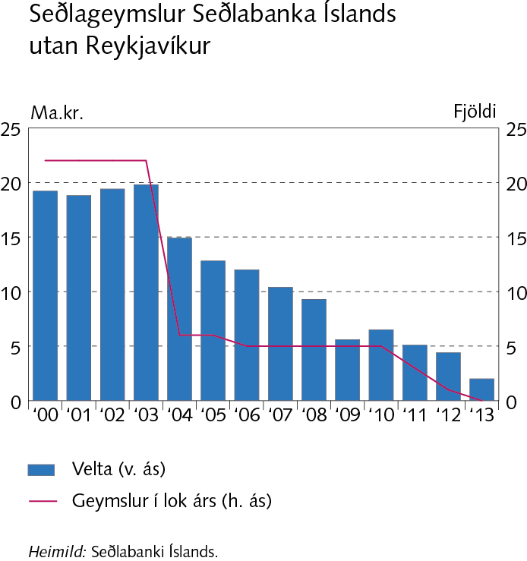
II Reiðufé

Slide 15
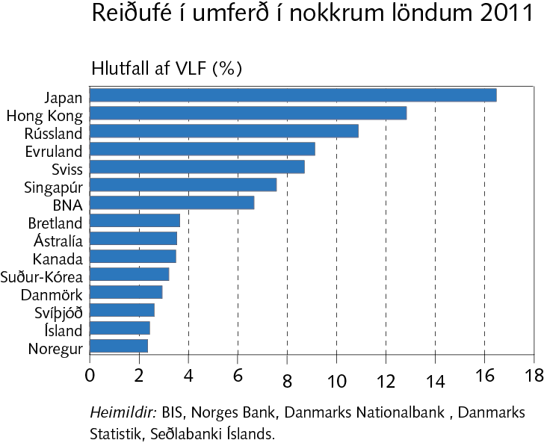
Rammagrein II-1 Nýr 10.000 kr. seðill

Slide 16
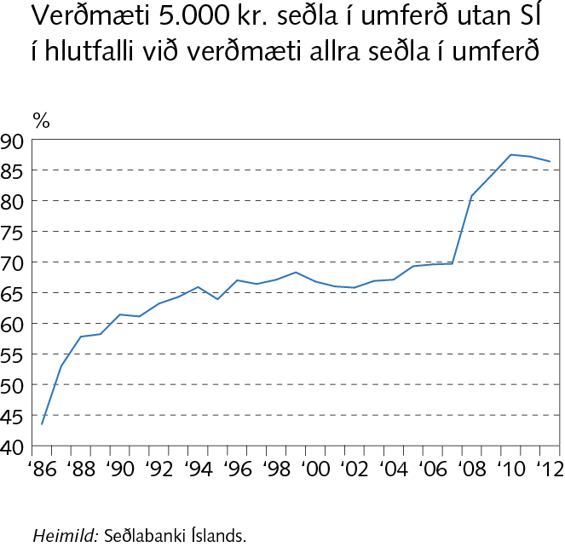
Rammagrein II-1 Nýr 10.000 kr. seðill

Slide 17
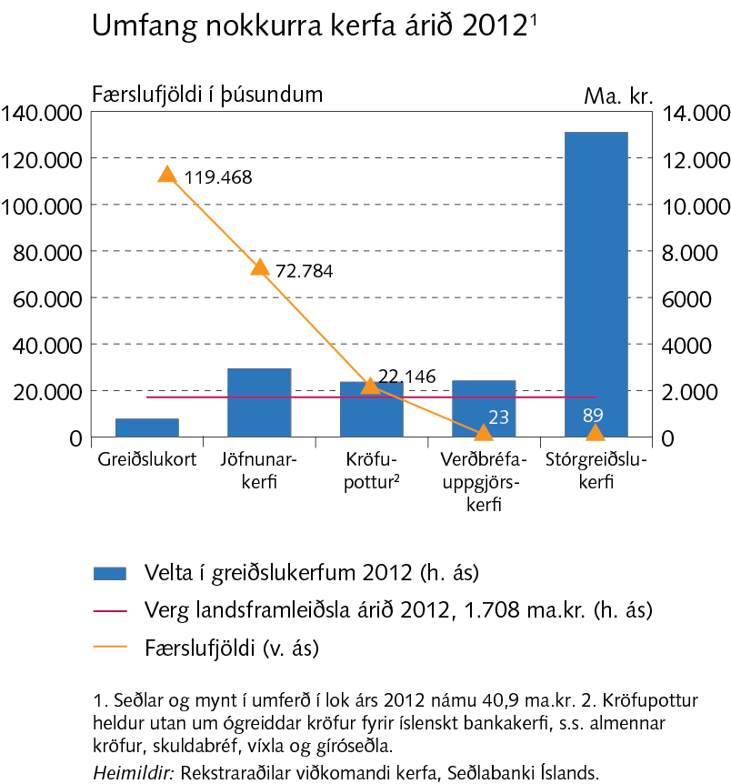
III Rekstur kerfa – kerfislega þýðingarmiklir fjármálainnviðir

Slide 18
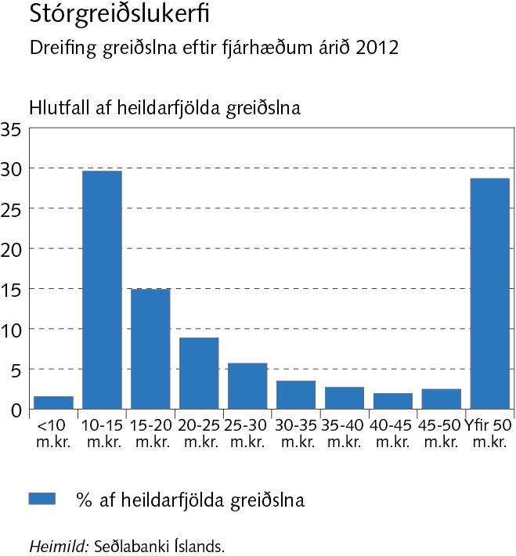
III Rekstur kerfa – kerfislega þýðingarmiklir fjármálainnviðir

Slide 19
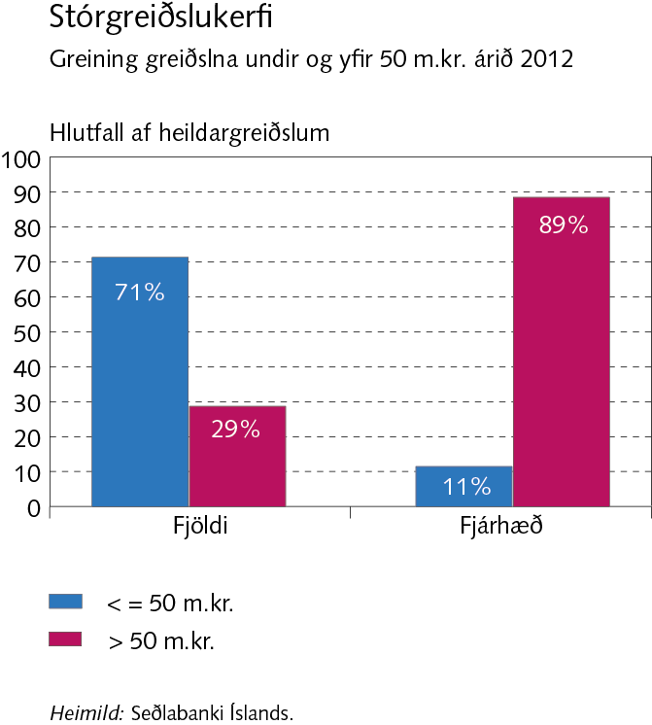
III Rekstur kerfa – kerfislega þýðingarmiklir fjármálainnviðir

Slide 20
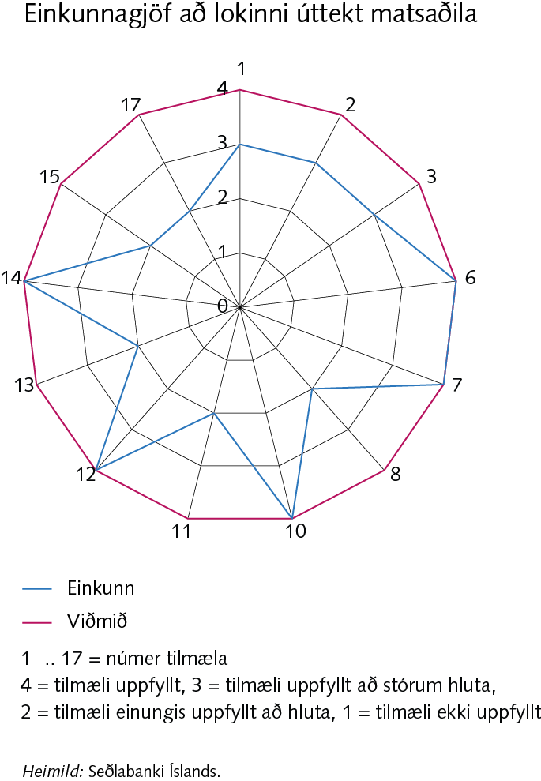
Rammagrein III-1 Úttekt á verðbréfauppgjörskerfi

Slide 21
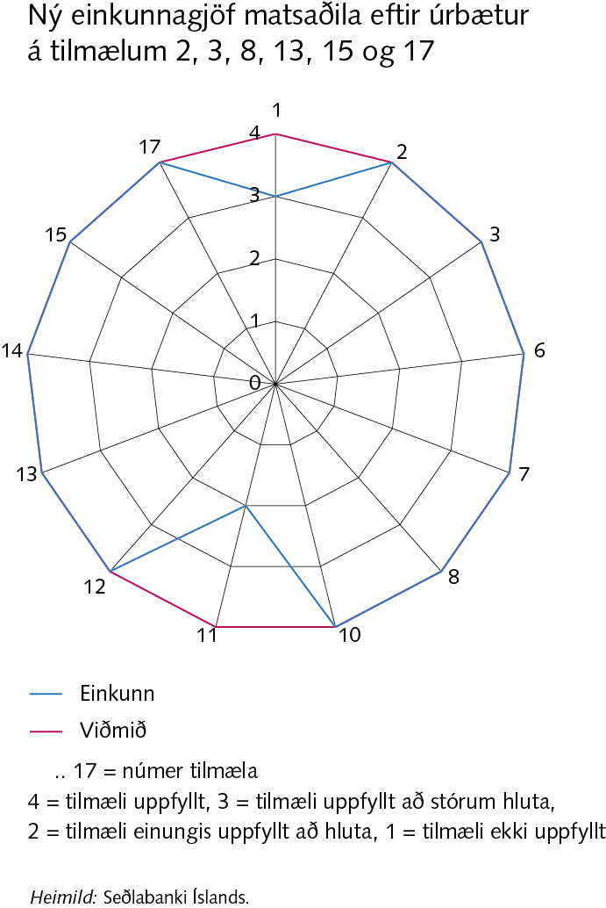
Rammagrein III-1 Úttekt á verðbréfauppgjörskerfi

Slide 22
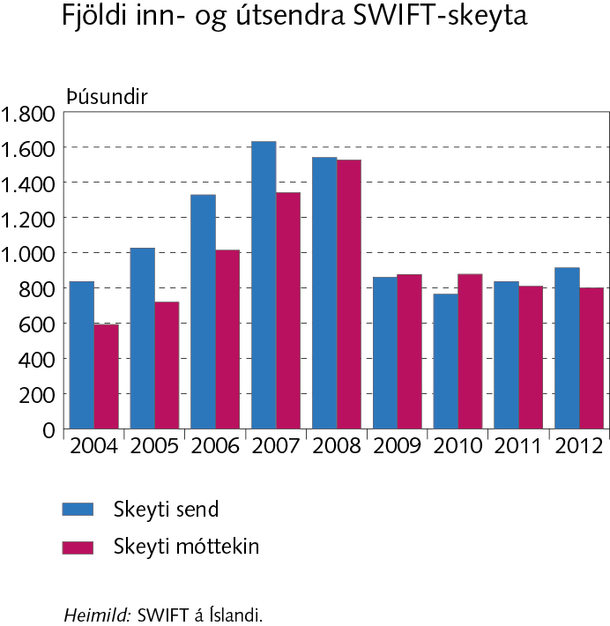
IV Erlend greiðslumiðlun

Slide 23
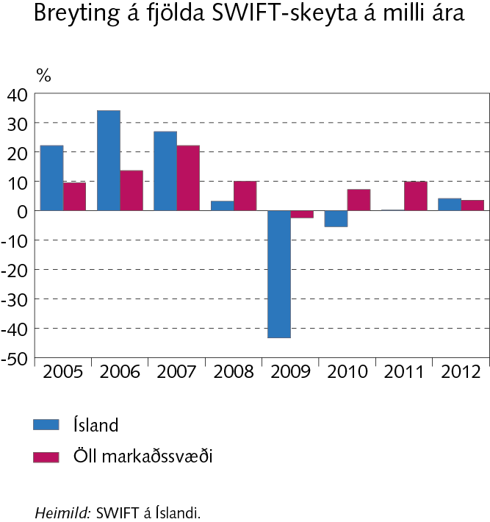
IV Erlend greiðslumiðlun

Slide 24
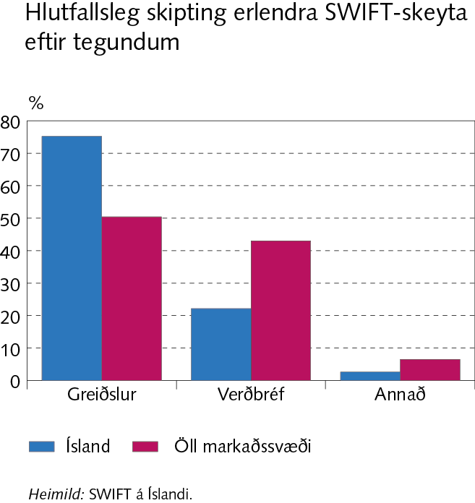
IV Erlend greiðslumiðlun

Slide 25
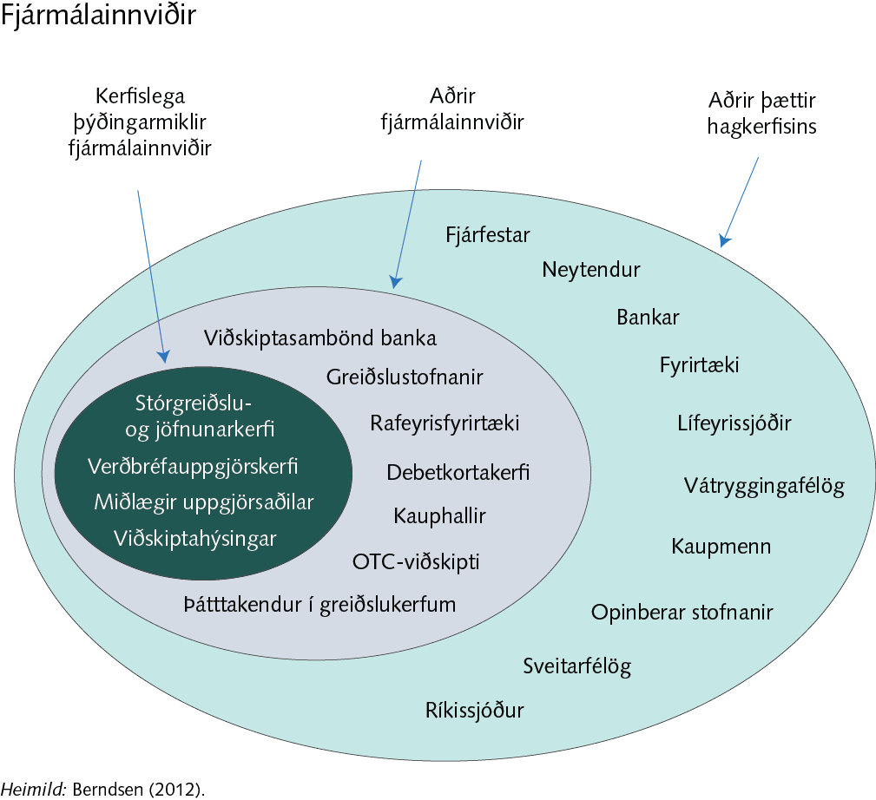
VII Nýjar alþjóðlegar reglur um kerfislega þýðingarmikla fjármálainnviði (PFMI)

Slide 26
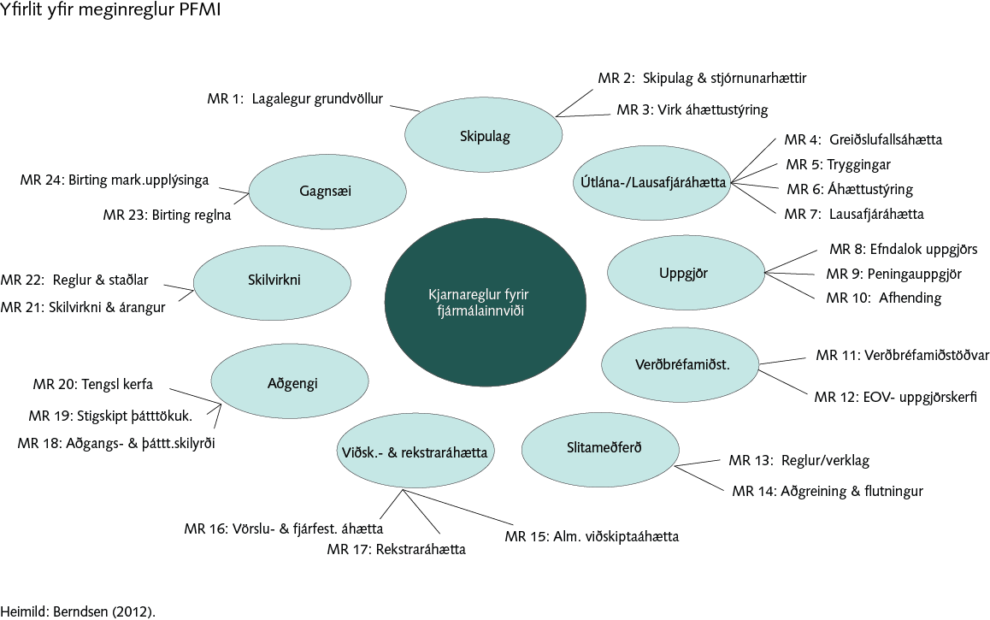
VII Nýjar alþjóðlegar reglur um kerfislega þýðingarmikla fjármálainnviði (PFMI)

Slide 27
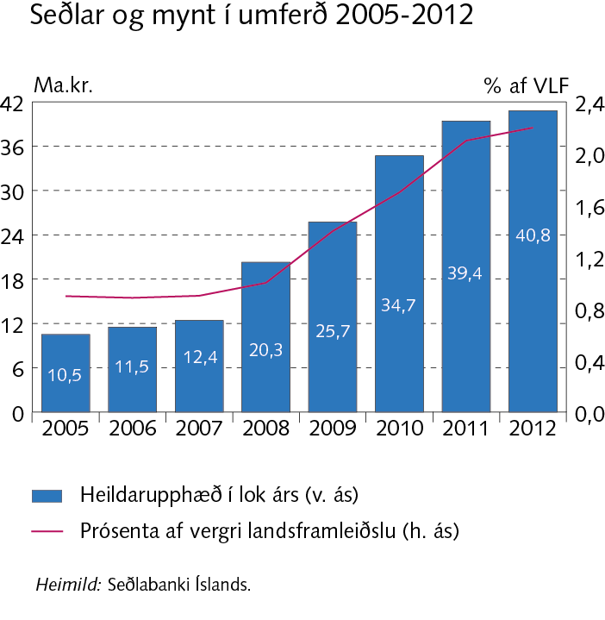
VIII Greiðslumiðlar og þróun þeirra

Slide 28
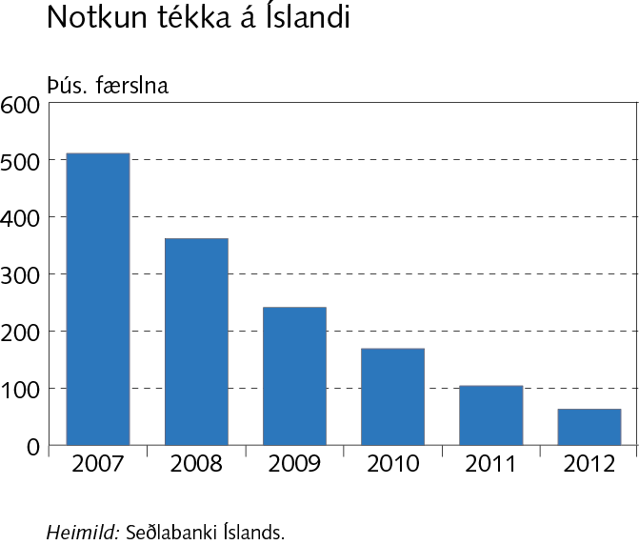
VIII Greiðslumiðlar og þróun þeirra

Slide 29
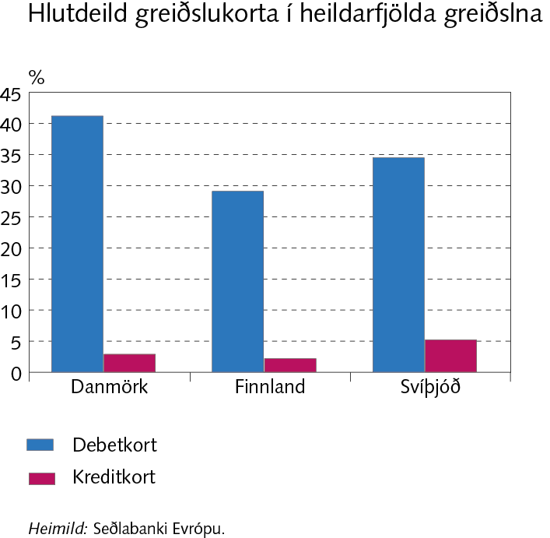
VIII Greiðslumiðlar og þróun þeirra

Slide 30
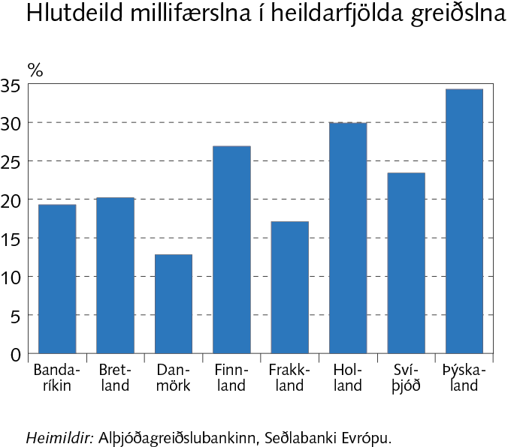
VIII Greiðslumiðlar og þróun þeirra

Slide 31
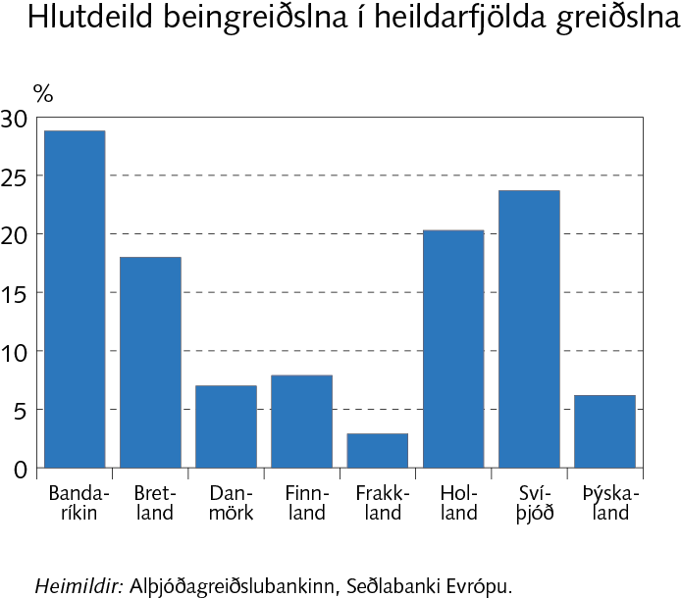
VIII Greiðslumiðlar og þróun þeirra

Slide 32
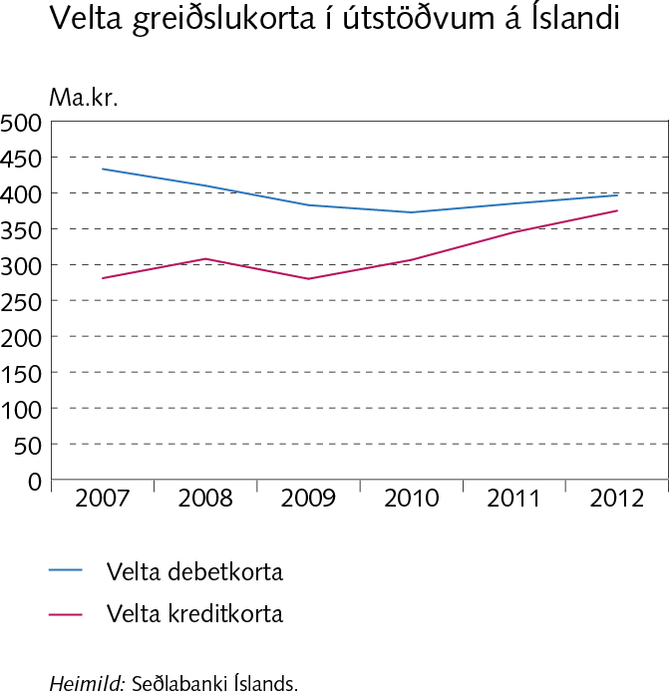
IX Kortaviðskipti

Slide 33
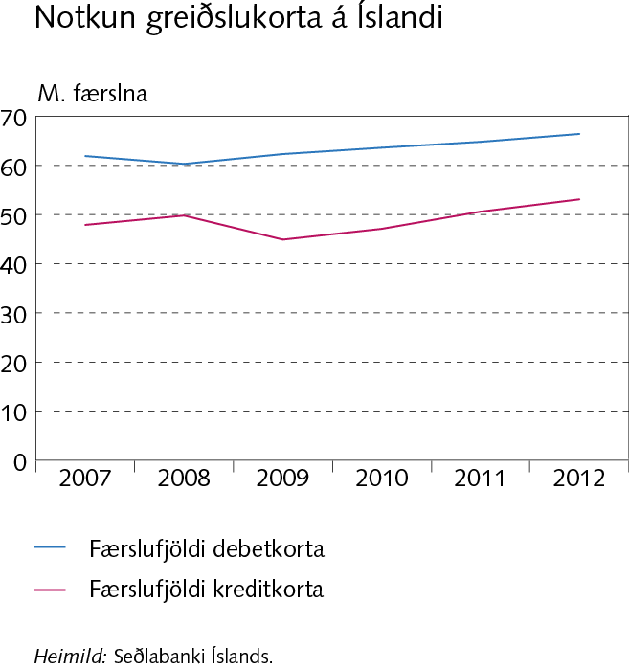
IX Kortaviðskipti

Slide 34
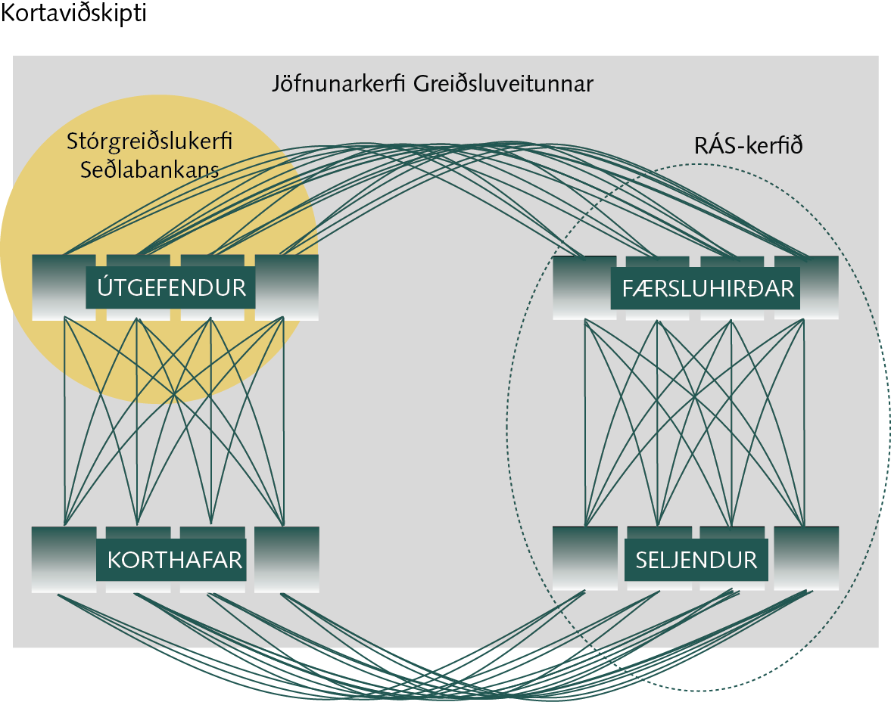
IX Kortaviðskipti

Slide 35
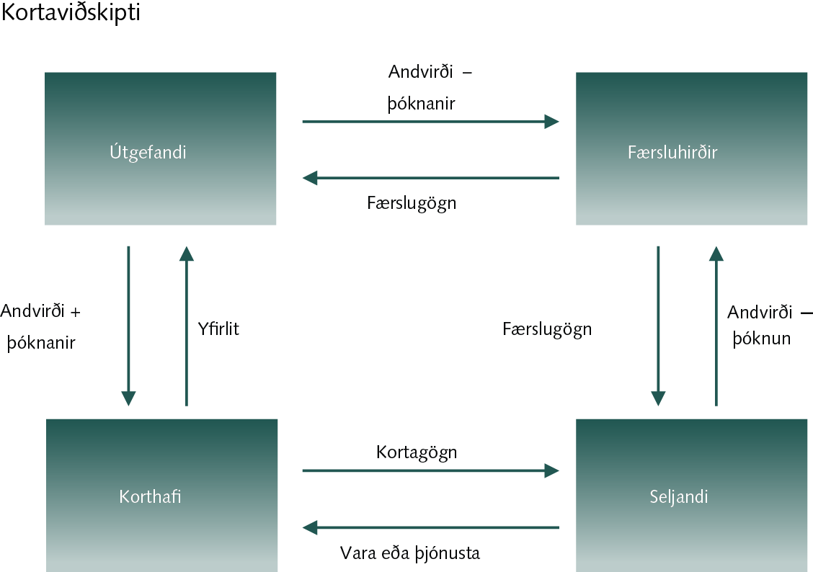
IX Kortaviðskipti

Slide 36
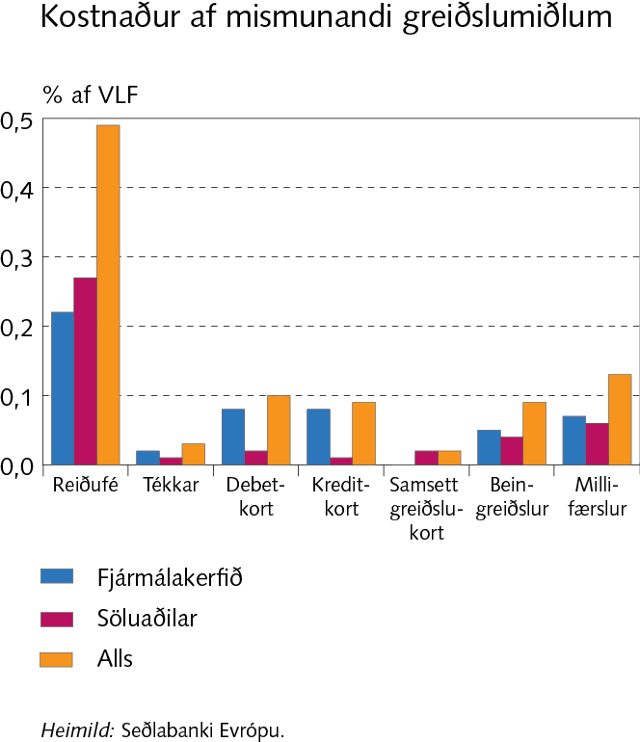
X Kostnaður við greiðslumiðlun – erlend athugun

Slide 37
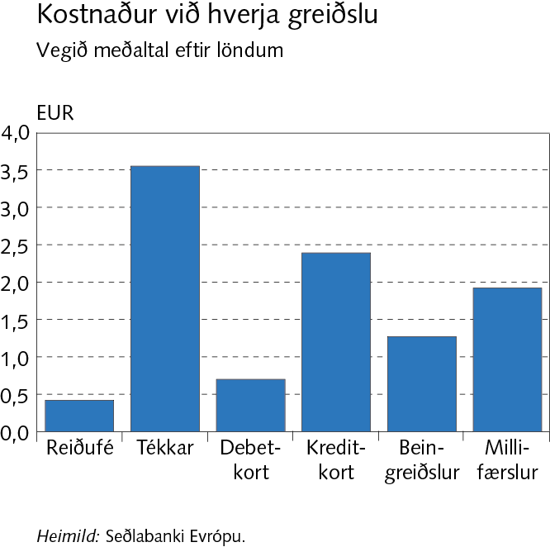
X Kostnaður við greiðslumiðlun – erlend athugun

Slide 38
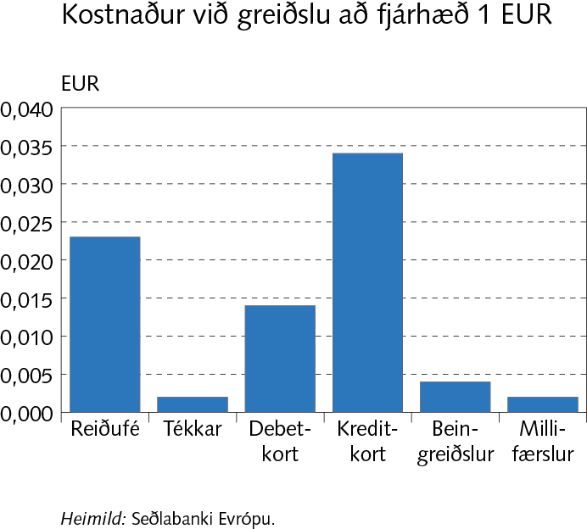
X Kostnaður við greiðslumiðlun – erlend athugun

Slide 39
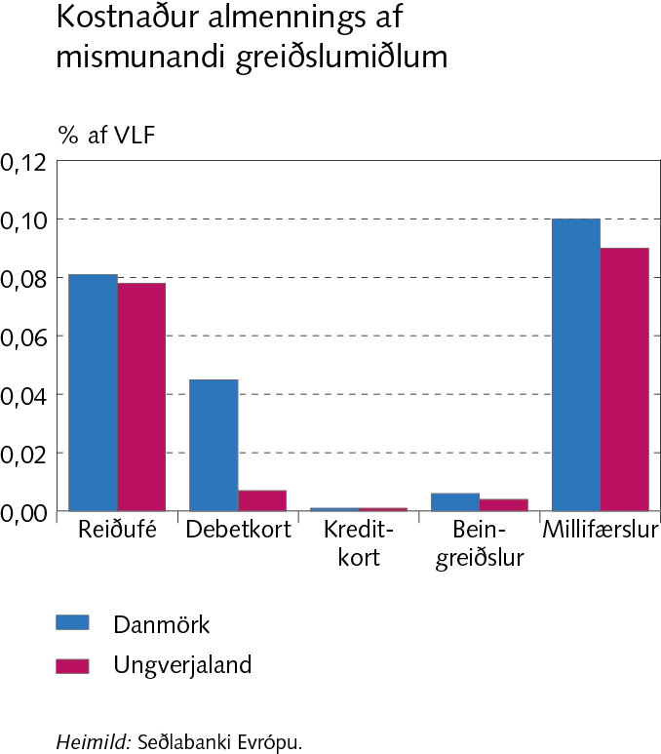
X Kostnaður við greiðslumiðlun – erlend athugun

Slide 40
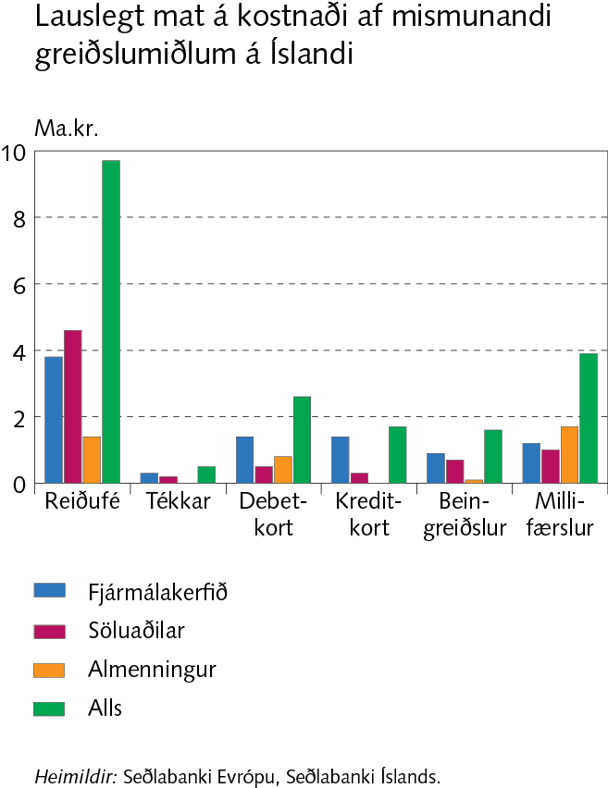
X Kostnaður við greiðslumiðlun – erlend athugun

